Slide 1



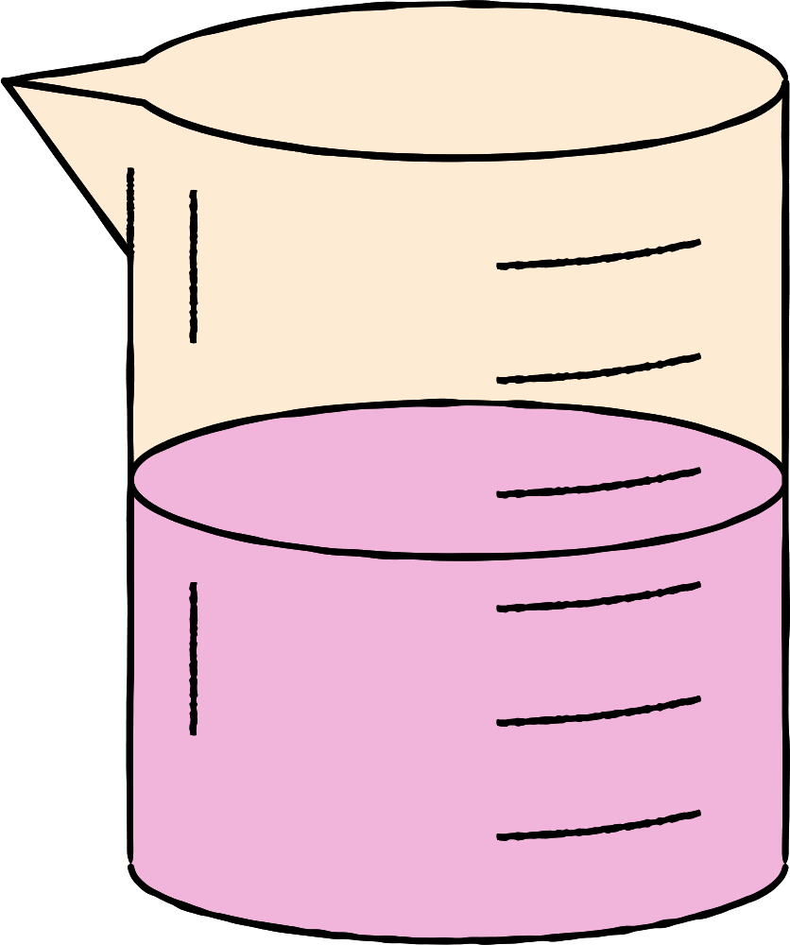
KARIŞIMLAR

Slide 2

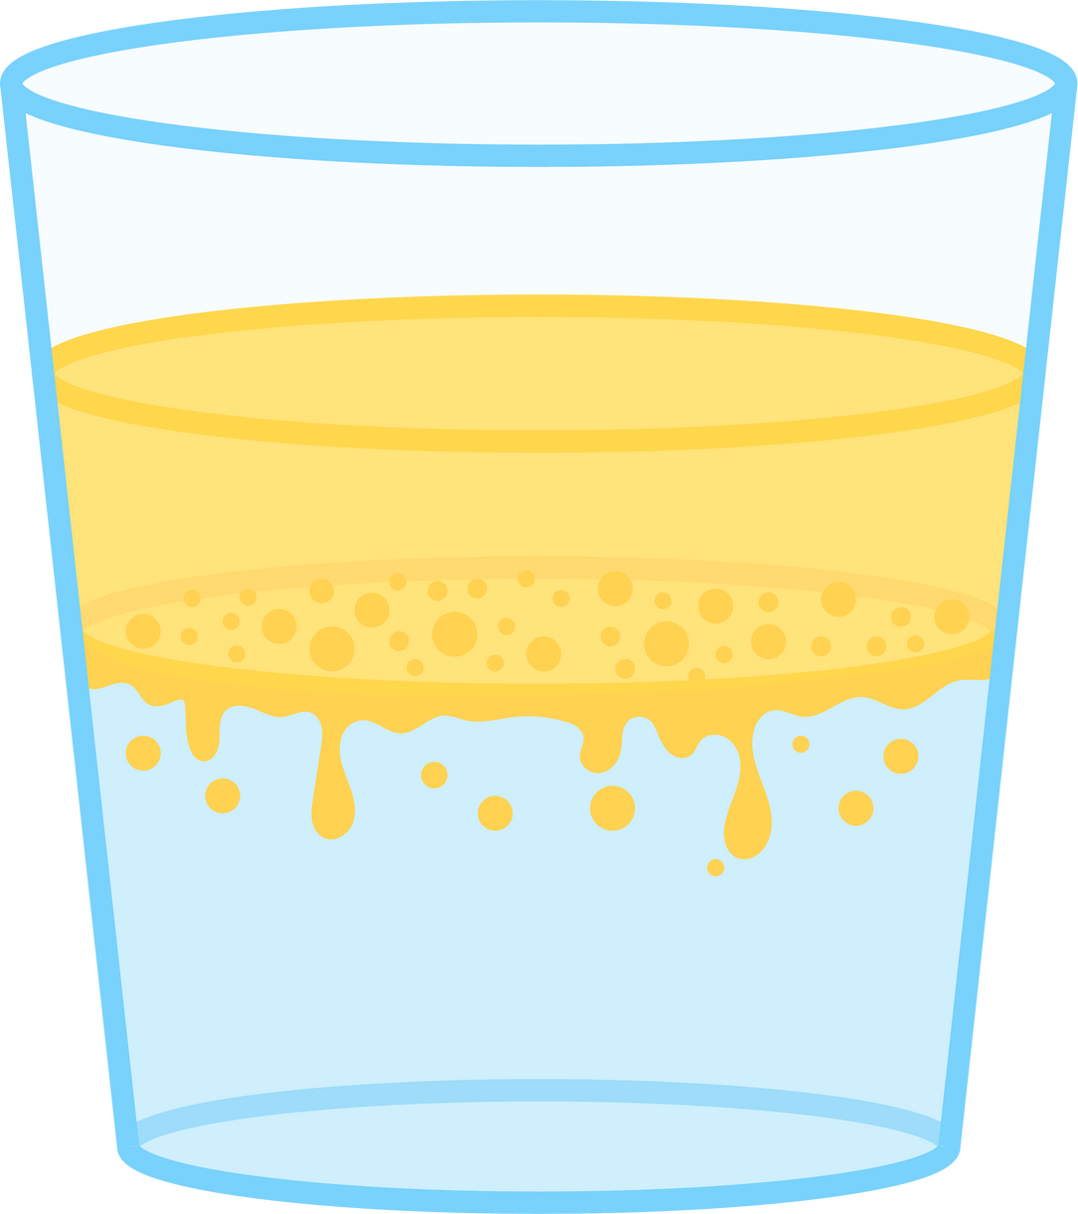
KARIŞIM NEDİR?
Kendisinden başka maddelere
fiziksel yöntemlerle ayrılamayan maddelere “saf maddeler” dendiğini öğrenmiştik. Birden
fazla maddenin kimyasal özellikleri değişmeyecek şekilde bir araya gelmesiyle oluşan madde
topluluklarına ise karışım denir.

Slide 3














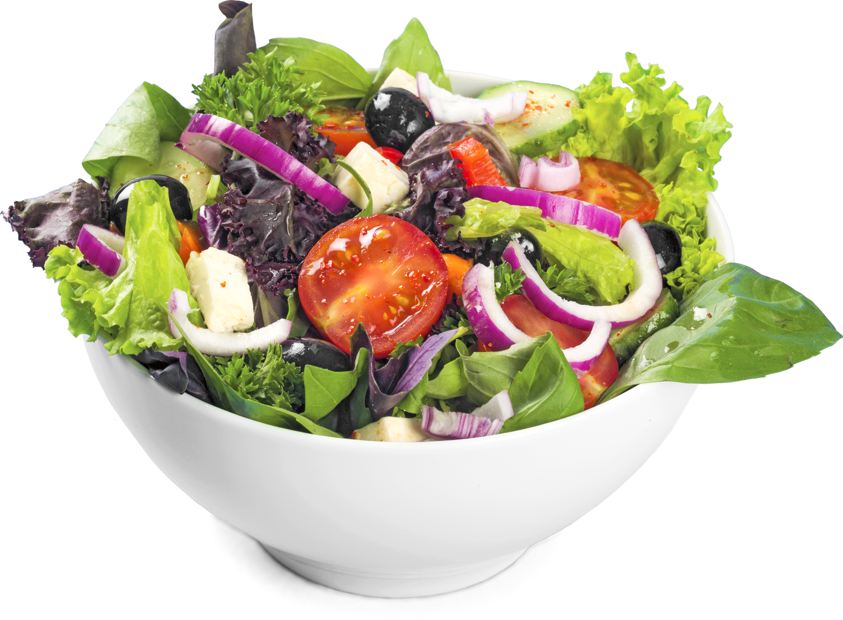

Slide 4
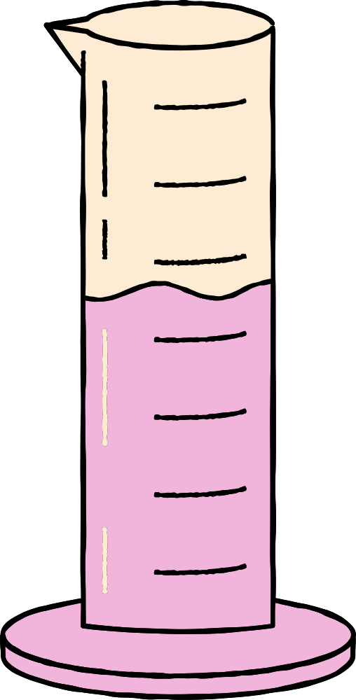

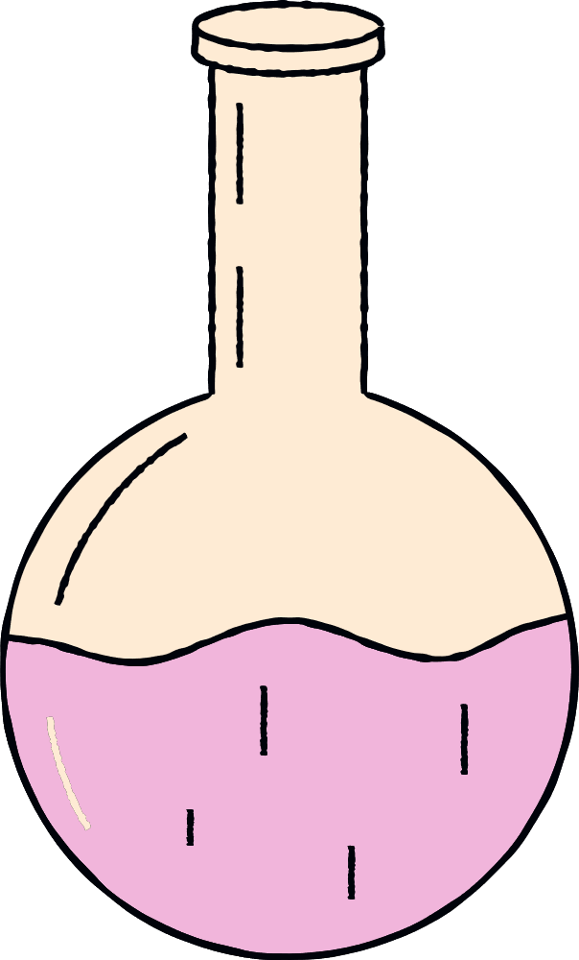

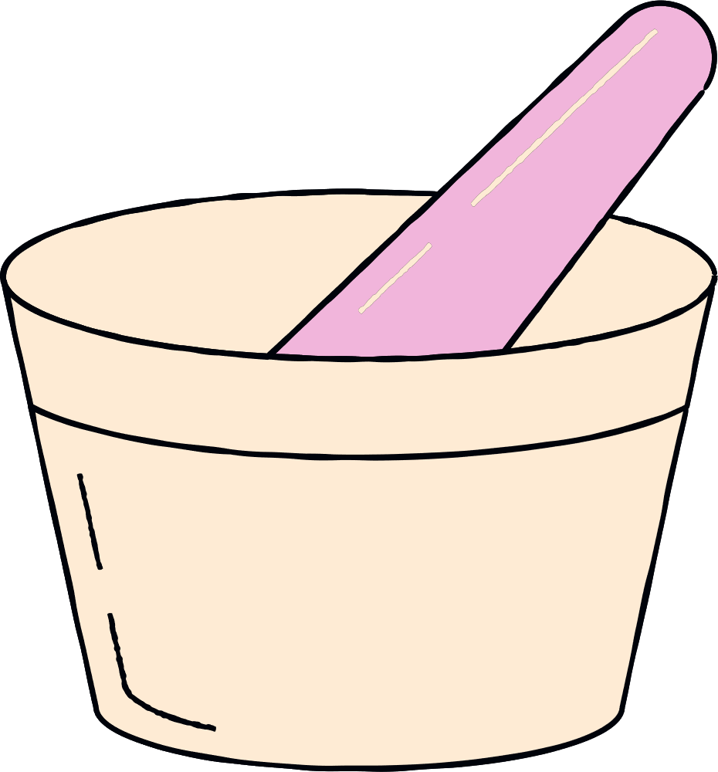

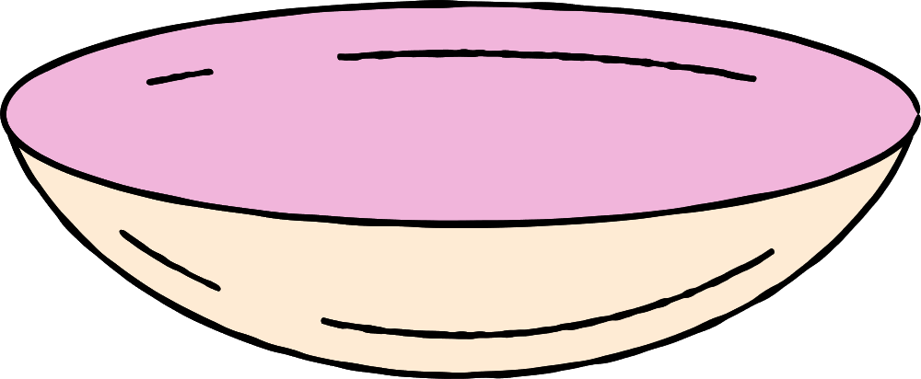


Şekerli su, salata, çorba, toprak, hava, çay vb. karışımlara örnek olarak verilebilir.

Slide 5




KARIŞIMIN ÖZELLİKLERİ
En az iki farklı maddeden oluşurlar.
Karışımı oluşturan maddelerin belirli bir oranı yoktur.
Belirli bir formül veya sembolle gösterilmez.
Kullanılan maddelerin kimyasal yapıları değişmez yani yeni bir madde veya maddeler oluşmaz.
Karışımlar fiziksel yollarla kendilerini oluşturan maddelere ayrılabilir.
Bazı karışımlarda kendilerini oluşturan maddeler, karışımın her yerinde aynı özelliği gösterirken bazılarında göstermez.

Slide 6

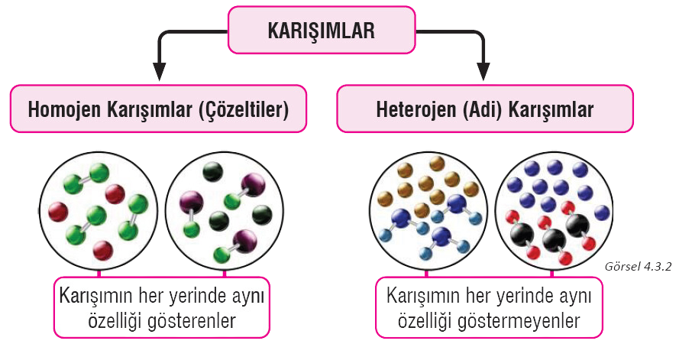


Slide 7



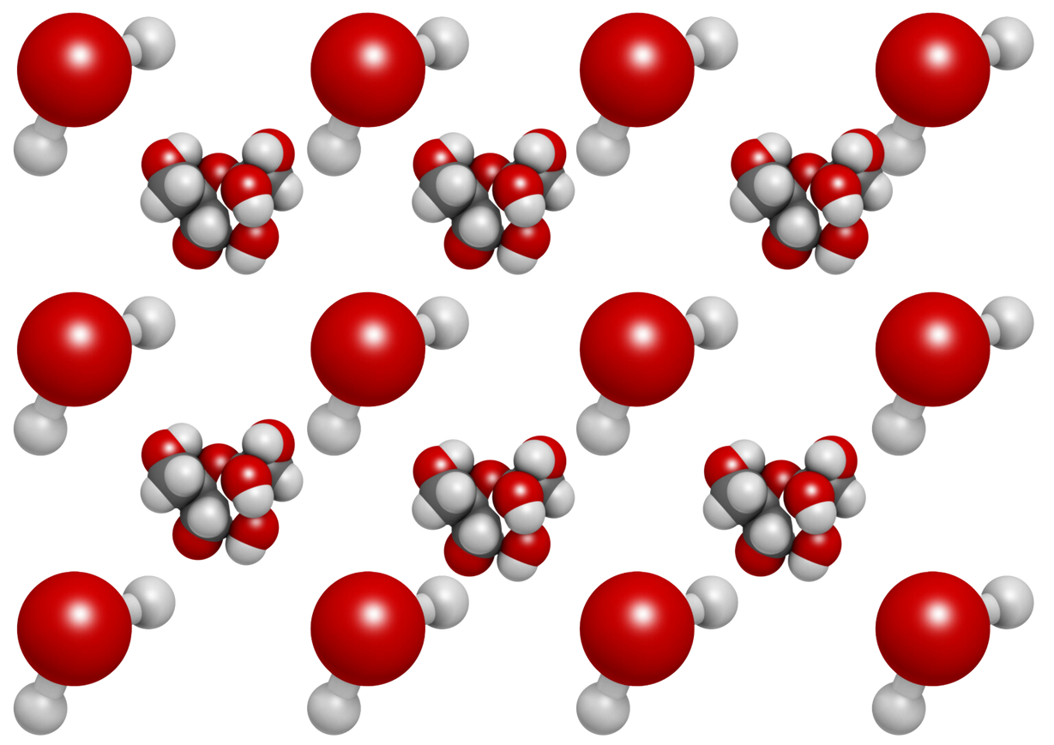
HOMOJEN KARIŞIM (ÇÖZELTI)
Her yerinde aynı özelliği gösteren, tek bir madde gibi görünen karışımlara homojen karışım
denir.

Slide 8
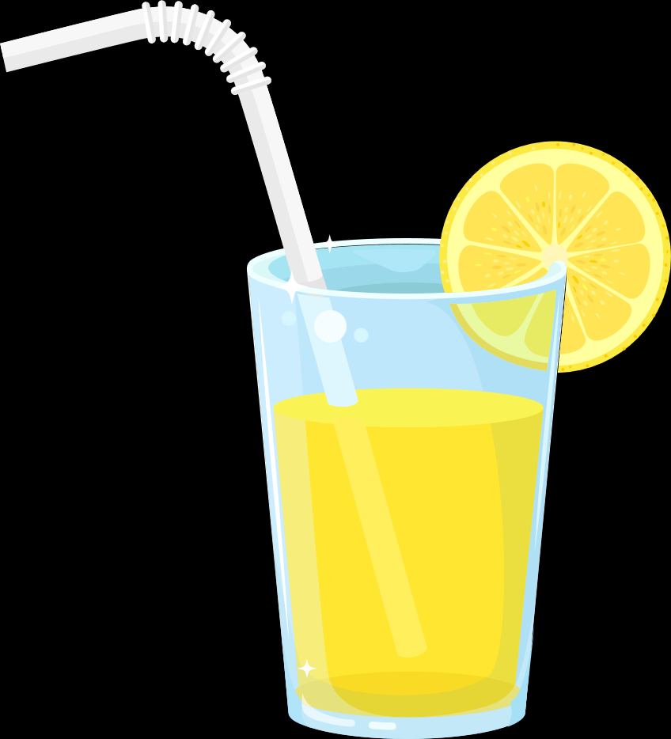
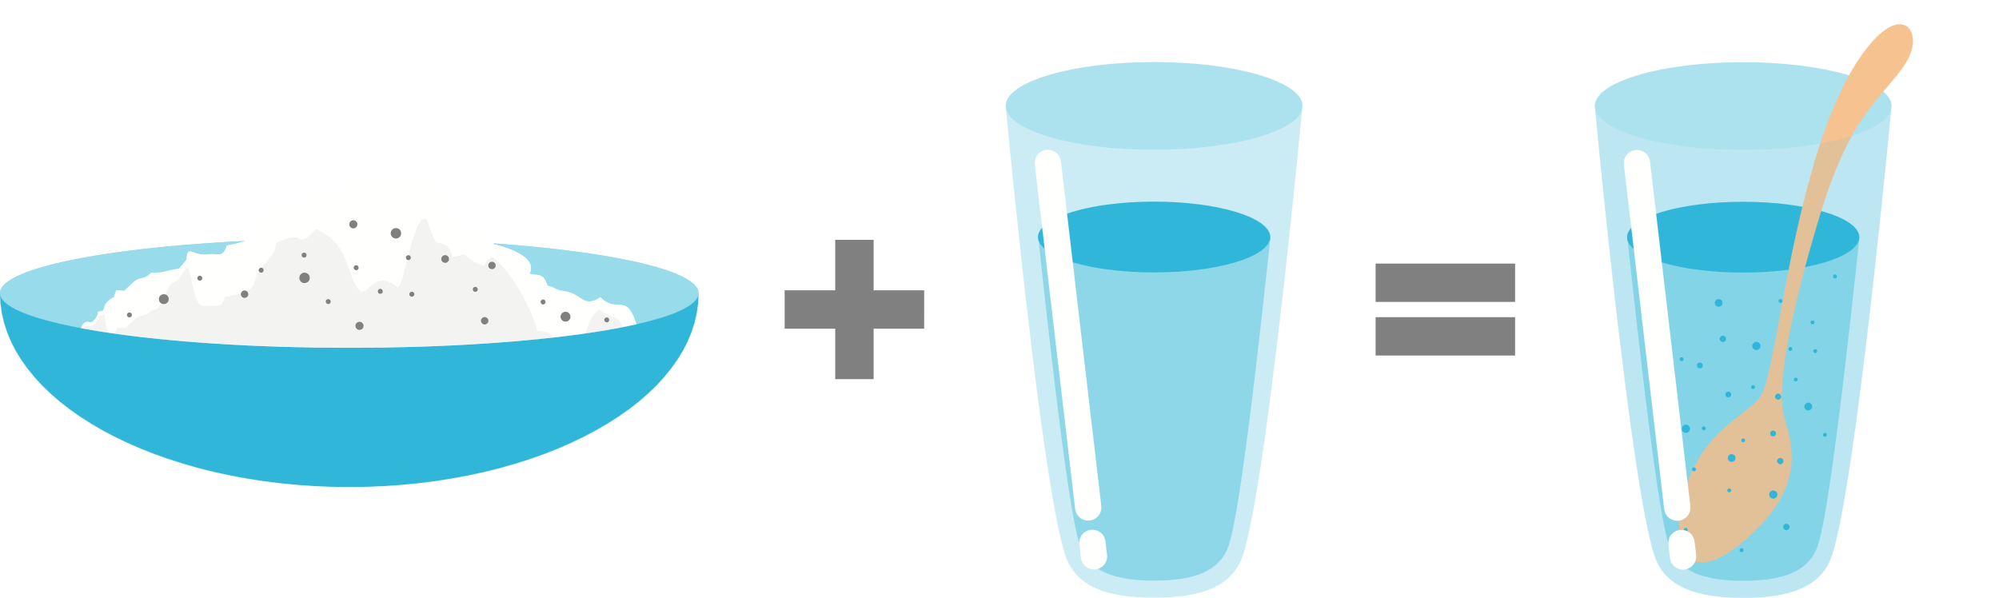

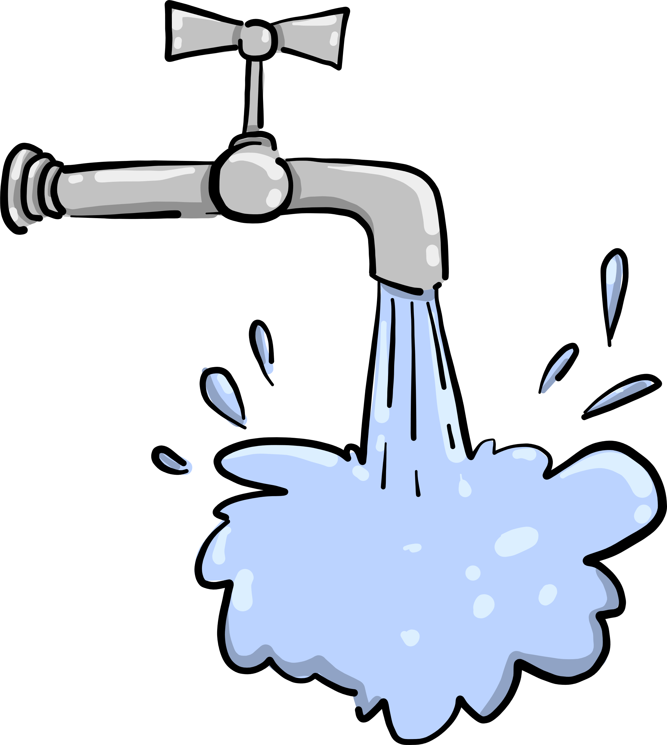
HOMOJEN KARIŞIM (ÇÖZELTI)
limonata
tuzlu su
hava
kolonya
cam
çeşme suyu

Slide 9
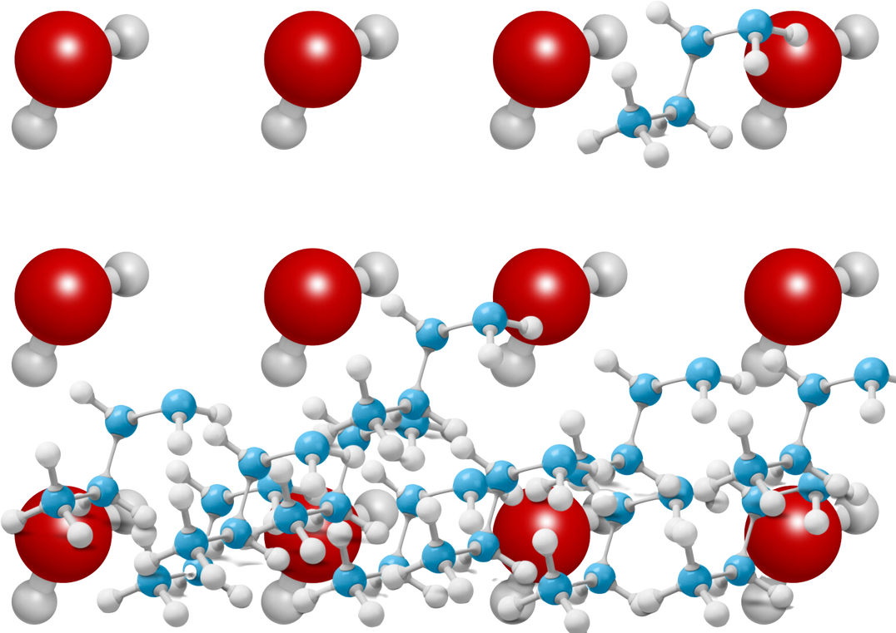
HETEROJEN KARIŞIM (ADİ KARIŞIM)
Her yerinde aynı özelliği göstermeyen karışımlara ise heterojen karışım denir. Bu tür karışımlarda maddeler birbiri içinde çözünmez.

Slide 10

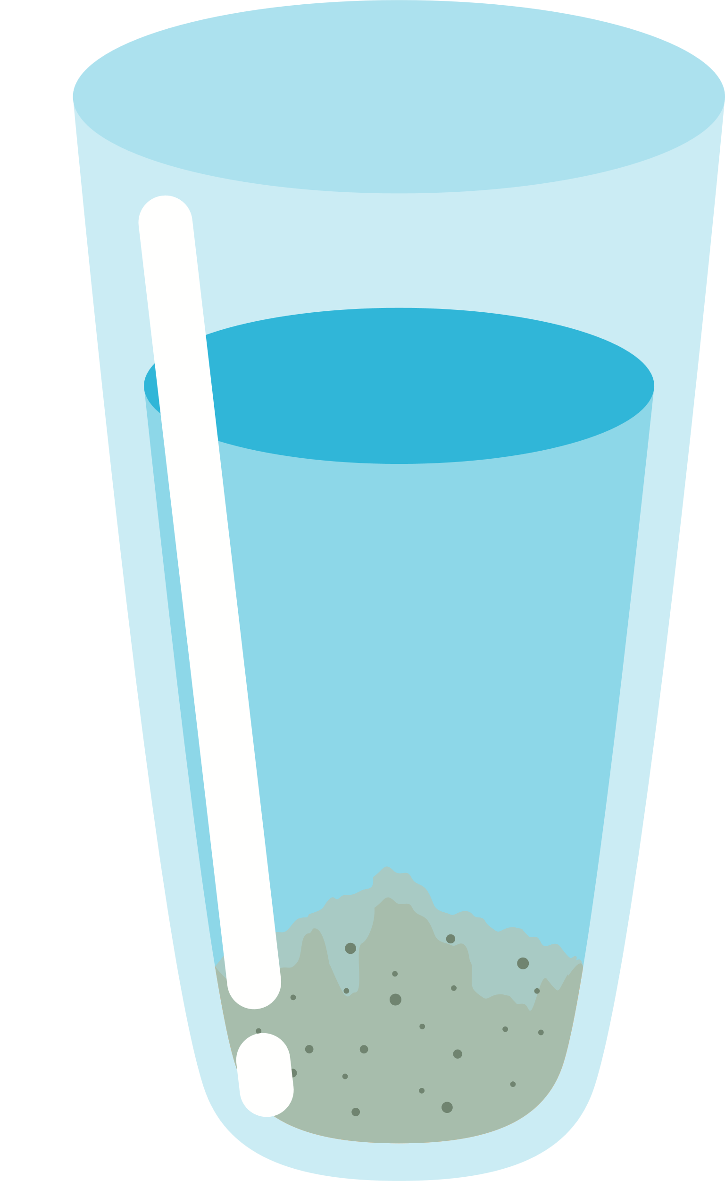
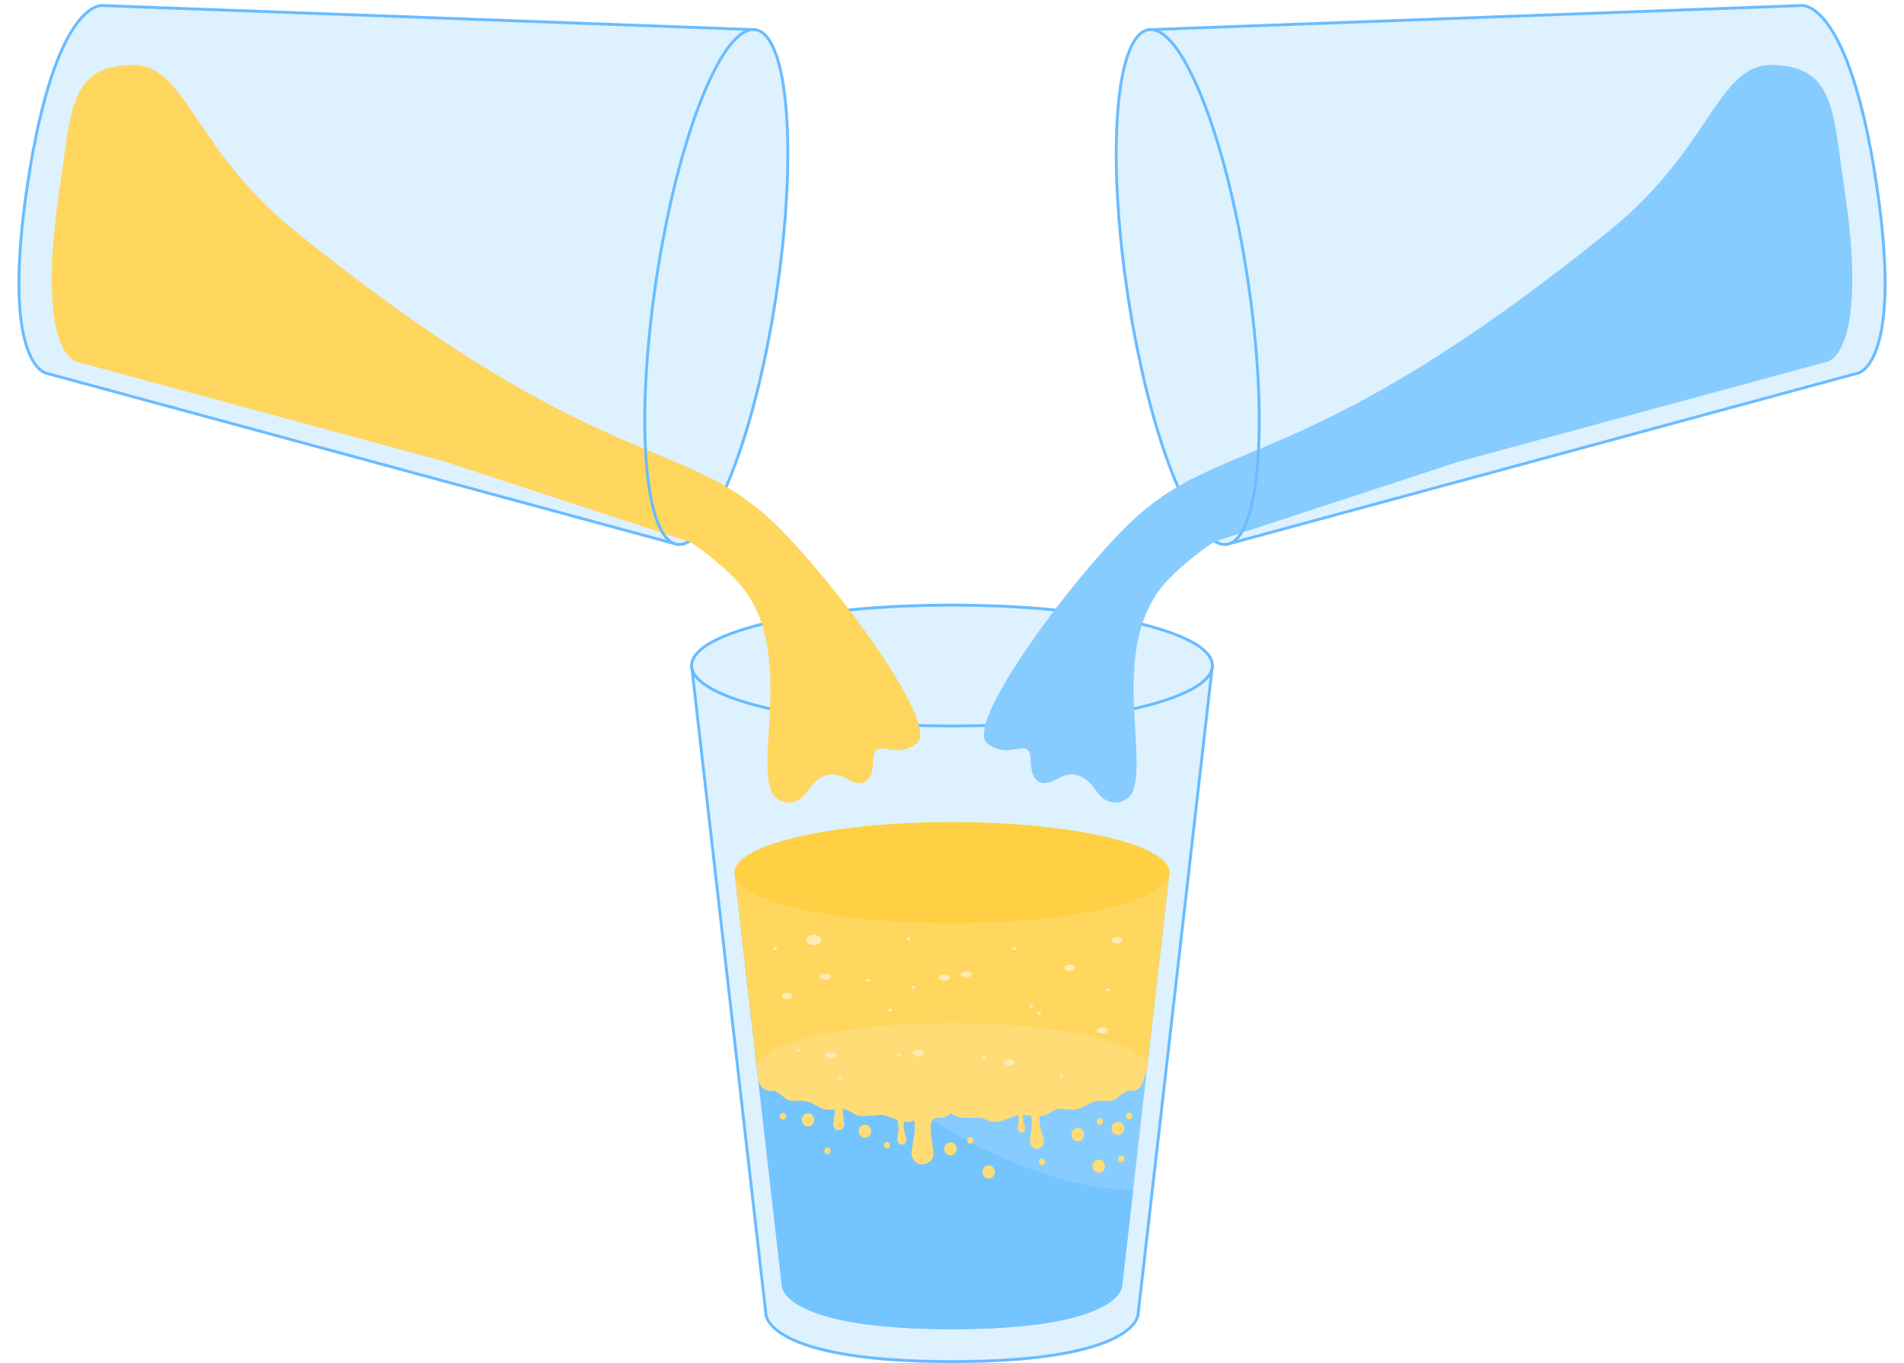
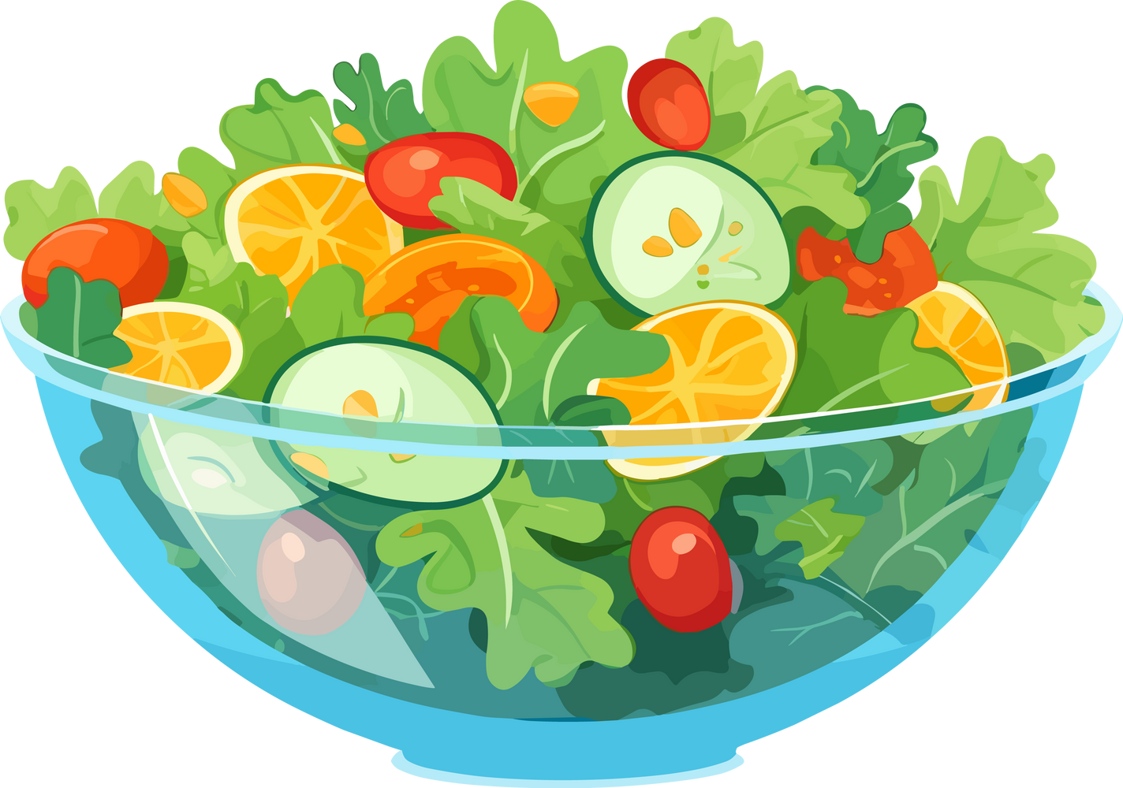
HETEROJEN KARIŞIM (ADİ KARIŞIM)
salata
su- yağ karışımı
ayran
su-kum karışımı,
talaş-kum karışımı,
toprak,
süt,
çorba

Slide 11

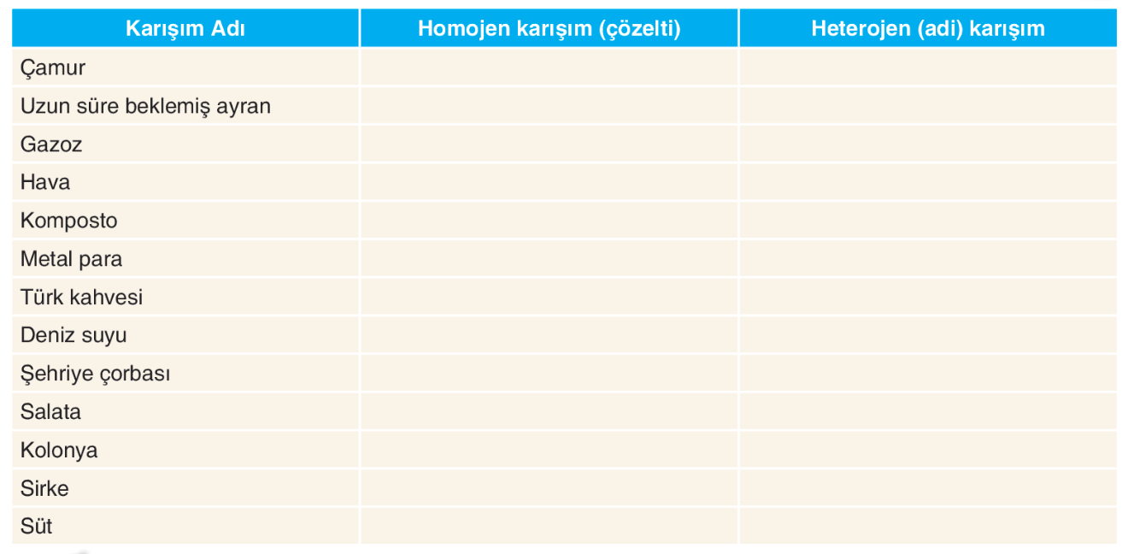

Slide 12
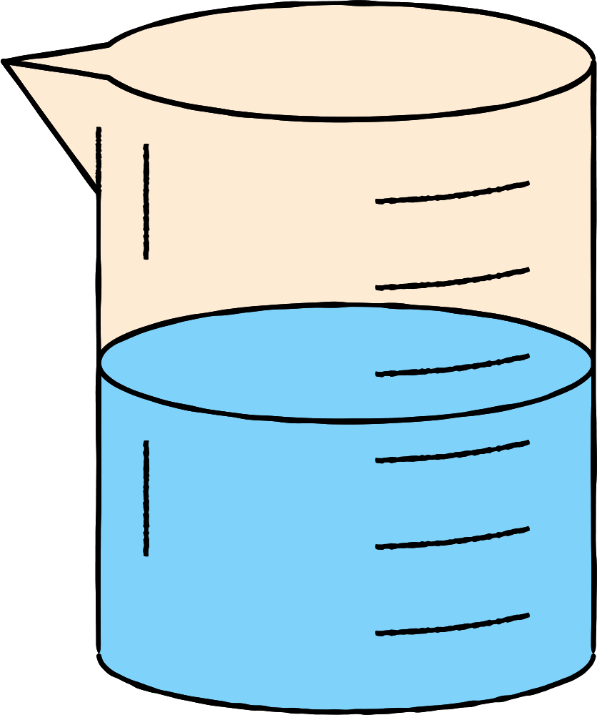
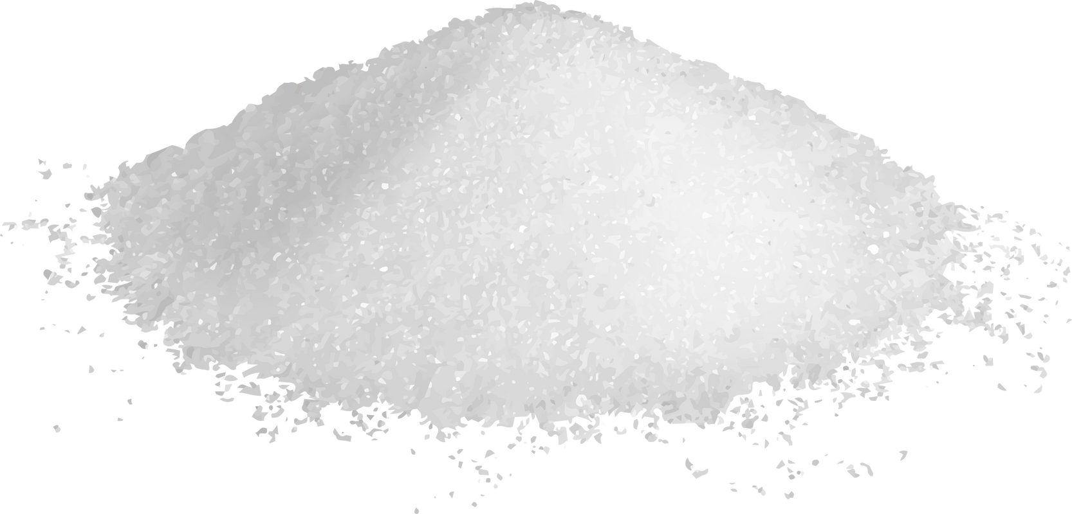
ÇÖZELTI
miktarı fazla olan maddeye çözücü, miktarı az olan
maddeye çözünen adı verilir
ÇÖZÜCÜ
ÇÖZÜNEN
Çözücü ve çözünen maddelerin birbiri içerisinde görülmeyecek kadar küçük
taneciklere ayrılmasına çözünme denir.

Slide 13
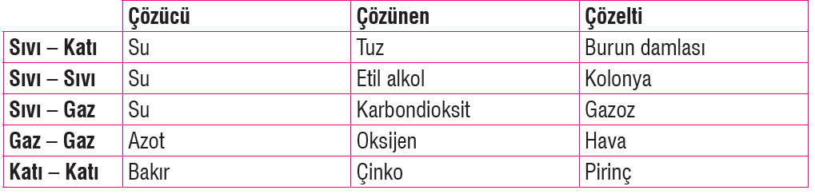
Katı-katı çözeltileri ise alaşım olarak adlandırılır.

Slide 14
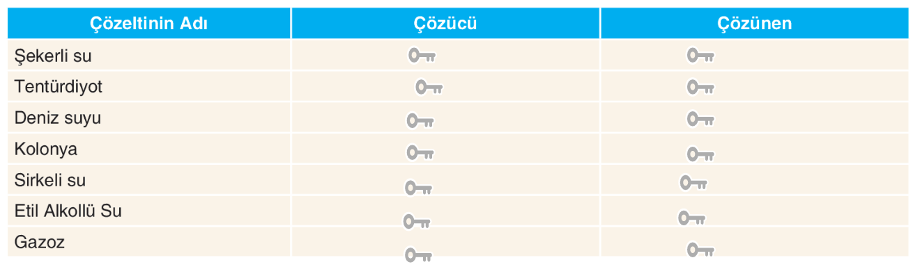

Slide 15
ÇÖZÜNME HIZINA ETKI EDEN FAKTÖRLER
temas yüzeyini artırmak (tanecik boyutunu küçültmek),
karıştırmak ve
sıcaklığı artırmak

Slide 16
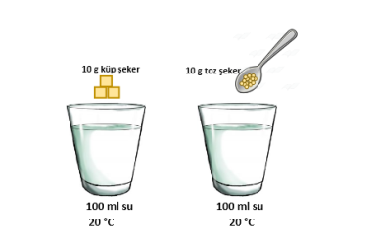
TEMAS YÜZEYI

Slide 17
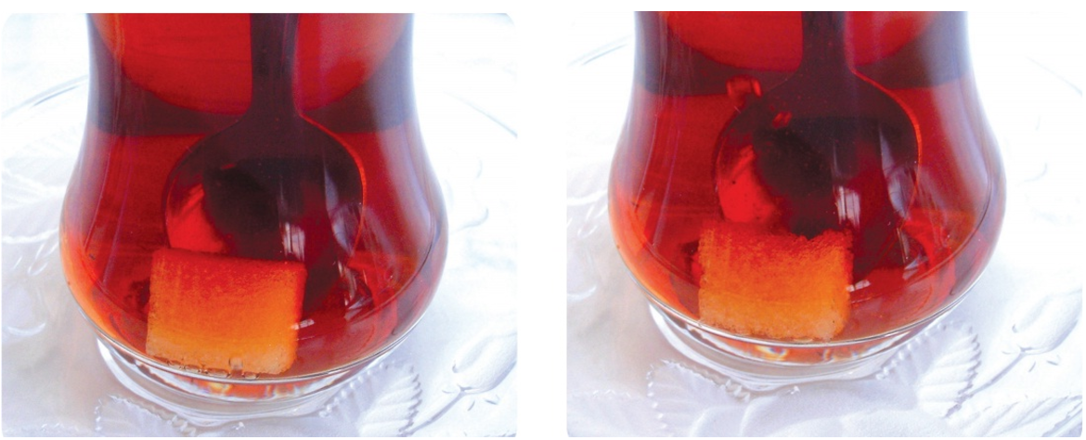
KARIŞTIRMAK

Slide 18
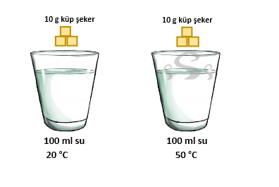
SICAKLIK

Slide 19

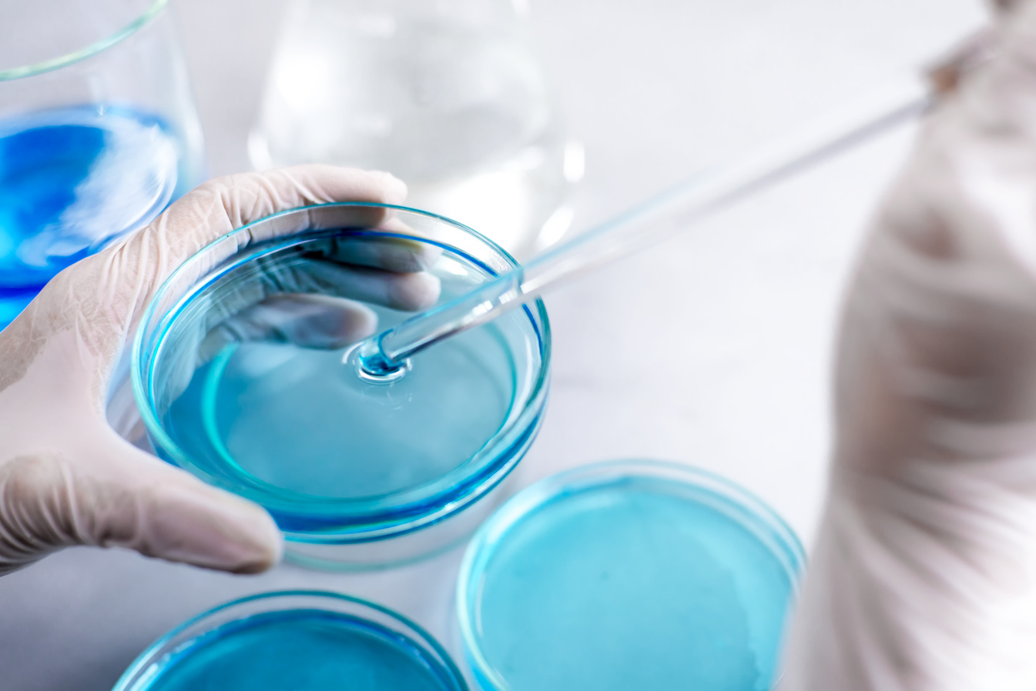

DEĞIŞKENLER
BAĞIMSIZ DEĞIŞKEN
Değiştirilebilen ve sonuca etkisi olduğu düşünülen değişkendir. Bu değişken, deneyi gerçekleştiren tarafından istenilen şekilde seçildiği ve değiştirilebildiği için bu adı almıştır.
BAĞIMLI DEĞIŞKEN
Deneylerde bağımsız değişkenlere bağlı olarak farklılaşan değişkendir ve gözlemlenebilir ya da ölçülebilirdir. Bağımsız değişkene göre değişimi incelenen sonuç değişkenidir
KONTROL DEĞIŞKENI
Deneydeki her grup için değişmeyen, özdeş
seçimlere denilmektedir.

Slide 20
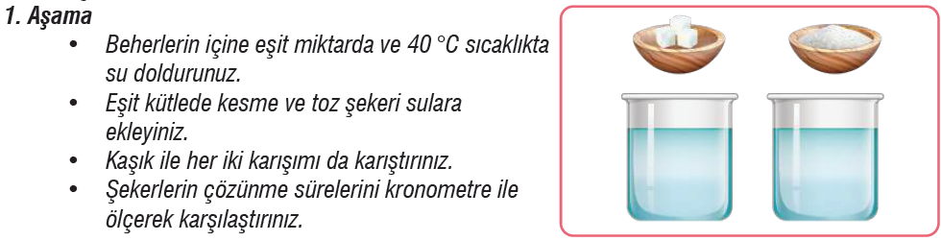
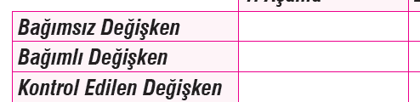

Slide 21
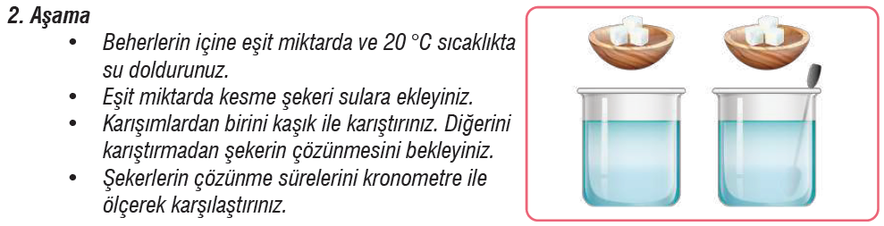

Slide 22
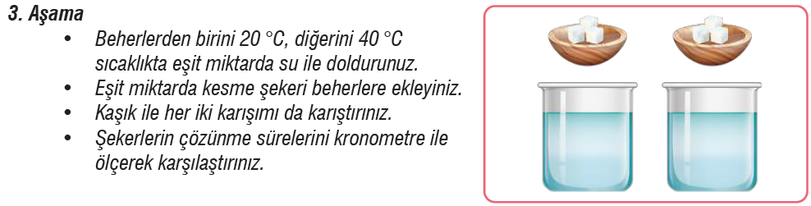

Slide 23
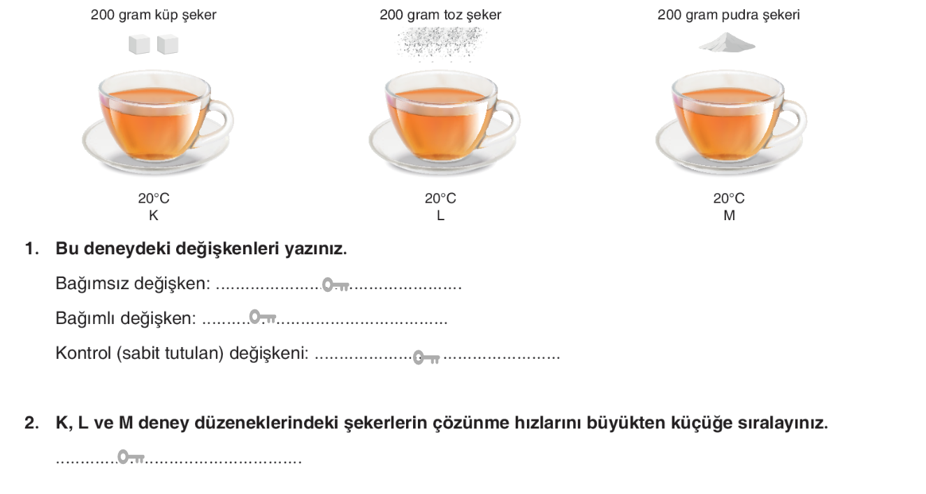

Slide 24
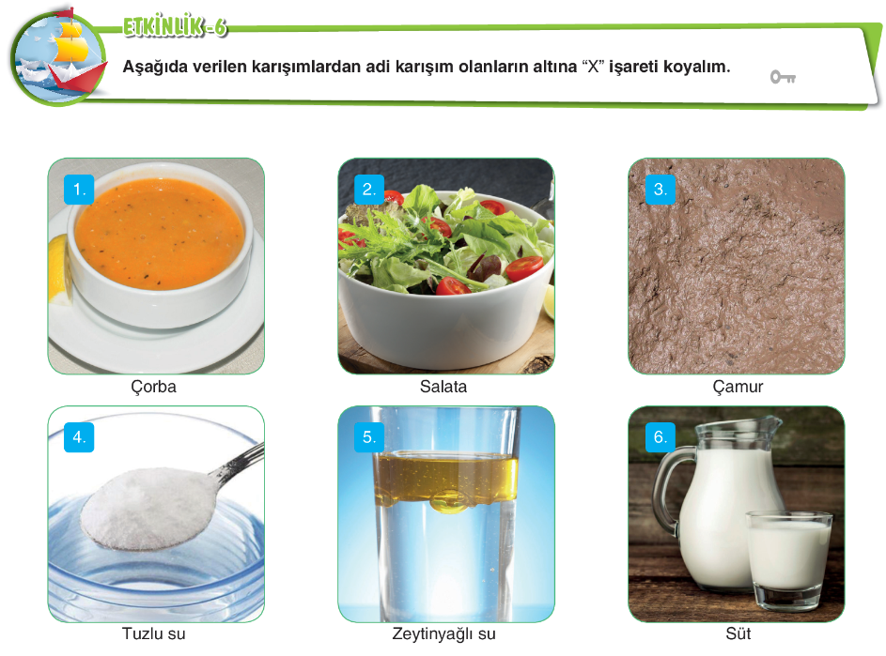

Slide 25
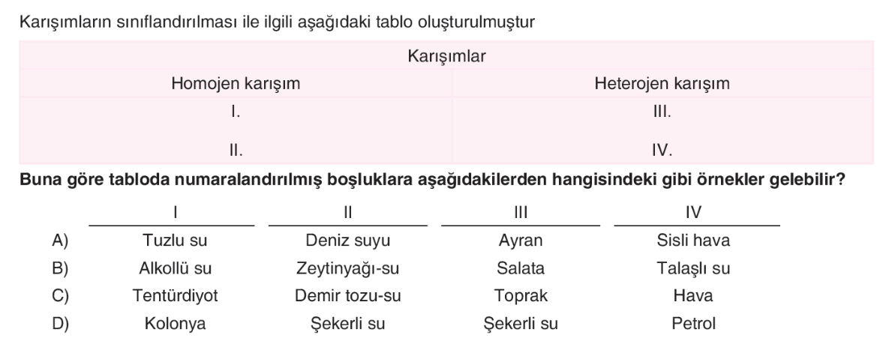

Slide 26




@mervehocaile
@mervehocaile
Konu anlatım videoları, ders ve içerik dosyaları için takip etmeyi unutma!

